Slide 1


Slide 2

Umfeld der Anwendung
öffentlich im Internet
kontrollierter Zugang von Studenten
und Dozenten

Slide 3
Die IDEE
eine Plattform zur Verwaltung von Projekten mit Verwaltung des Contents der Projekte

Slide 4
Unsere Projektgruppe
Tino Reuschel
(Database Designer)
Andy Klay
(Business Designer)
Michael Koppen
(Project Manager and Web Designer)

Slide 5
WEBDesign Entwurf

Slide 6
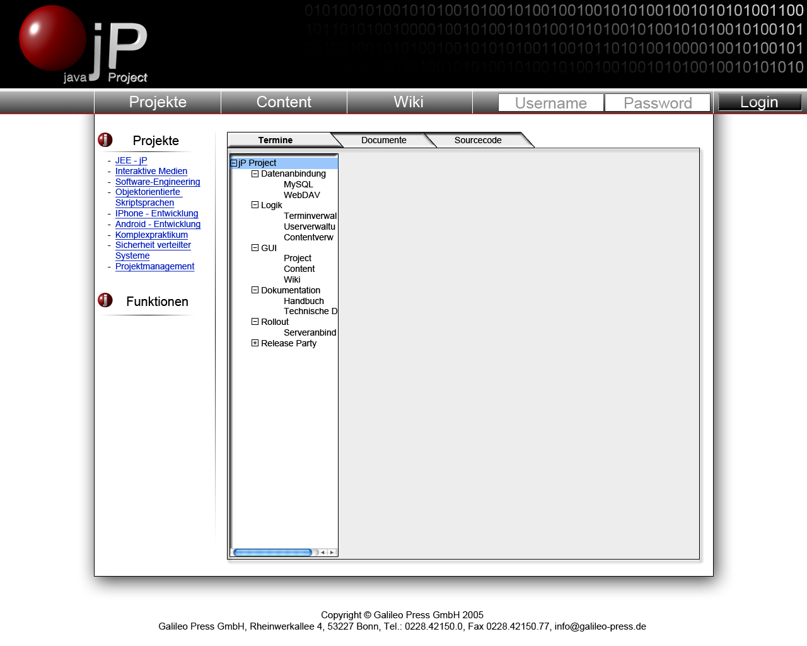

Slide 7
FunktioNEN ÜberSicht

Slide 8
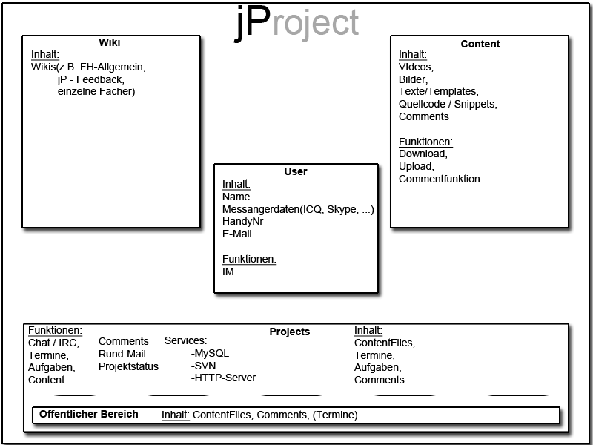

Slide 9
Funktionaler UMFANG
Gruppenbildung ist möglich
Studenten können Daten hochladen und für alle Gruppenmitglieder zugänglich machen
Alle können gemeinsam am Projekt arbeiten ohne einen eventuellen Verlust oder einer fehlerhaften Verfälschung zum opfer zu fallen
Termine können synchronisiert und Aufgaben verteilt werden

Slide 10
Funktionaler UMFANG
Alle User haben Zugriff auf einen globalen Fundus an Hilfestellung der FH
Dozenten können Projektstatus überprüfen
Studenten haben die Möglichkeit auch außerhalt des Studiums Freizeitprojekte zu organisieren
zwei Sprach-Versionen Englisch und Deutsch
Rundmails

Slide 11
AnwendungsFAll
Ein Student bekommt ein Projekt und soll eine Projektgruppe bilden
und muss diese Projekt organisieren.

Slide 12
Ein Anwendungsbeispiel

